Slide 2
Chương trình training overview
Gồm 3 Project:
HTML/CSS Project
Pure Javascript Project
ReactJS + Redux + Redux-saga Project
Thời gian thực hiện: 16/03/2020 – 17/04/2020
Tiến độ hiện tại:
Đã hoàn thành: Project 1, 2
Chưa hoàn thành: Project 3

Slide 3
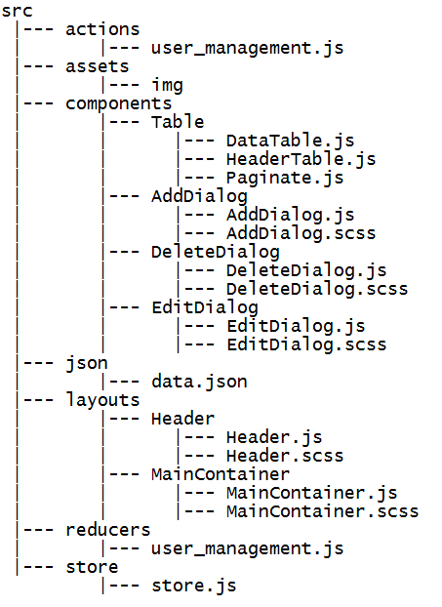
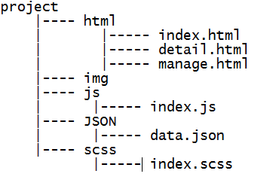
Project 1 & 2
Cấu trúc file các project
Project 3

Slide 4
Demo Project

Slide 5
Tổng kết
Về chương trình training
Cung cấp đầy đủ thông tin về kiến thức basic
Về bản thân
Chưa đạt yêu cầu đối với kết quả mà chương trình training hướng tới
Khả năng tự học/tiếp thu chưa đạt hiệu quả cao

Slide 6


